Slide 1
Entwicklung eines Efficiently Updatable Neural Network (NNUE) zur Evaluation von Schachpositionen
Fakultät für Informatik
Bachelor-Thesis
Marvin Karhan
Mannheim, 14.10.2022

Slide 2
Inhalt
Motivation
Grundlagen
Verwandte Arbeiten
Implementierung
Ergebnisse
Diskussion
Ausblick
Demo

Slide 3
Motivation

Slide 4
Motivation
Hintergrund
Zugsuche
Anwendungsgebiete

Slide 5
Motivation: Hintergrund
Turochamp (A. Turing, D. Champernowne)
NNUE
(Yu Nasu)
1912
2017
El Ajedrecista (L.T. Quevedo)
AlphaZero
(DeepMind)
2018
1948

Slide 6
Motivation: Zugsuche
Schach ist ungelöst!
Shannon-Nummer: 10¹²⁰ Variationen
Es gibt ca. 10⁸⁰ Atome im Universum!
Deshalb:
Suche + Evaluation
Tiefere Suche ⇒ Besserer Zug
Genauere Evaluation ⇒ Besserer Zug

Slide 7
Motivation: Anwendungsgebiete
Schachcomputer
Spielanalyse
Spielwiese für andere Anwendungsgebiete
AlphaZero zeigt bereits Erfolge

Slide 8
Grundlagen

Slide 9
Grundlagen
Hand-Crafted Evaluation
Neuronale Netze
SIMD
NNUE

Slide 10
Verwandte Arbeiten

Slide 11
Implementierung

Slide 12
Implementierung
Architektur
Training
Integration in einen Schachcomputer

Slide 13
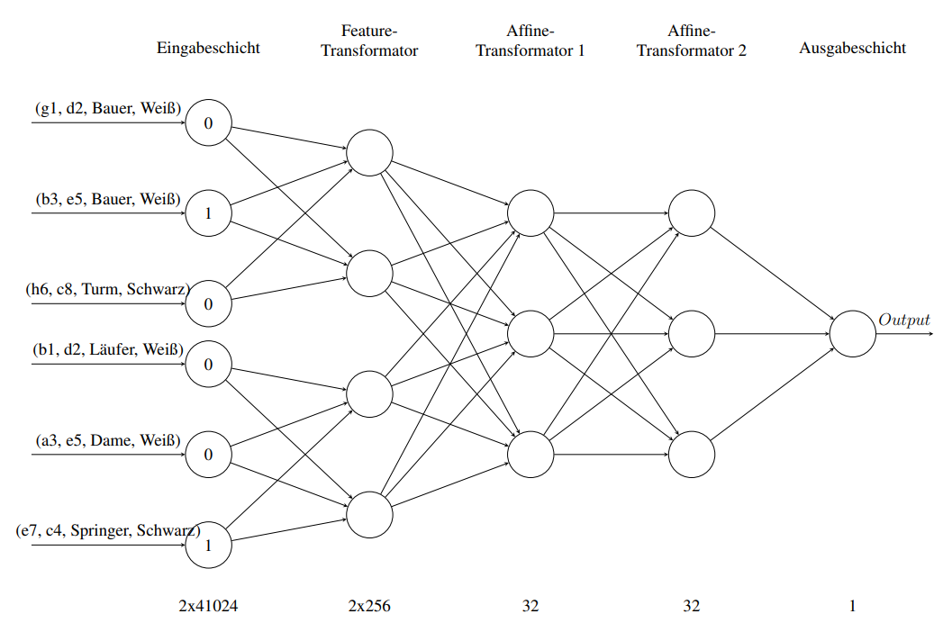
Implementierung: Architektur

Slide 14
Ergebnisse

Slide 15
Ergebnisse
Testaufbau
Elo-Entwicklung

Slide 16
Testaufbau
Eröffnungsbuch: UHO V3
UCI-Standart
Cutechess-cli
Ordo
Zeitkontrolle
Automatische Urteilsverkündung

Slide 17
Elo-Entwicklung: Testübersicht 1
Test Nr. | Beschreibung
1 | Erstellung einer Basisversion
2 | Mittlere quadratische Fehler-Verlustfunktion statt Kreuzentropie-Verlustfunktion
3 | Frisches Training des Netzes mit simplen 5000 Knotendaten
4 | Das Netz aus Test 3 mit der Kombination aller drei Trainingsdatensätze neu trainieren
5 | Das Netz aus Test 3 mit Lc0 Daten neu trainieren
6 | Das Netz aus Test 5 mit der Kombination aller drei Trainingsdatensätze neu trainieren
7 | Frisches Training des Netzes mit simplen 5000 Knotendaten und Lambda 0,8
8 | Frisches Training des Netzes mit Lc0 Daten und Lambda 0,8

Slide 18
Elo-Entwicklung: Testübersicht 2
Test Nr. | Beschreibung
9 | Das Netz aus Test 7 mit Lc0 Daten neu trainieren und Lambda 0,8
10 | Das Netz aus Test 8 mit Lc0 Daten neu trainieren und Lambda 0,8
11 | Stufenweise Lernrate statt Adadelta
12 | Horizontal gespiegeltes Schachbrett statt 180-Grad-Rotiertes

Slide 19
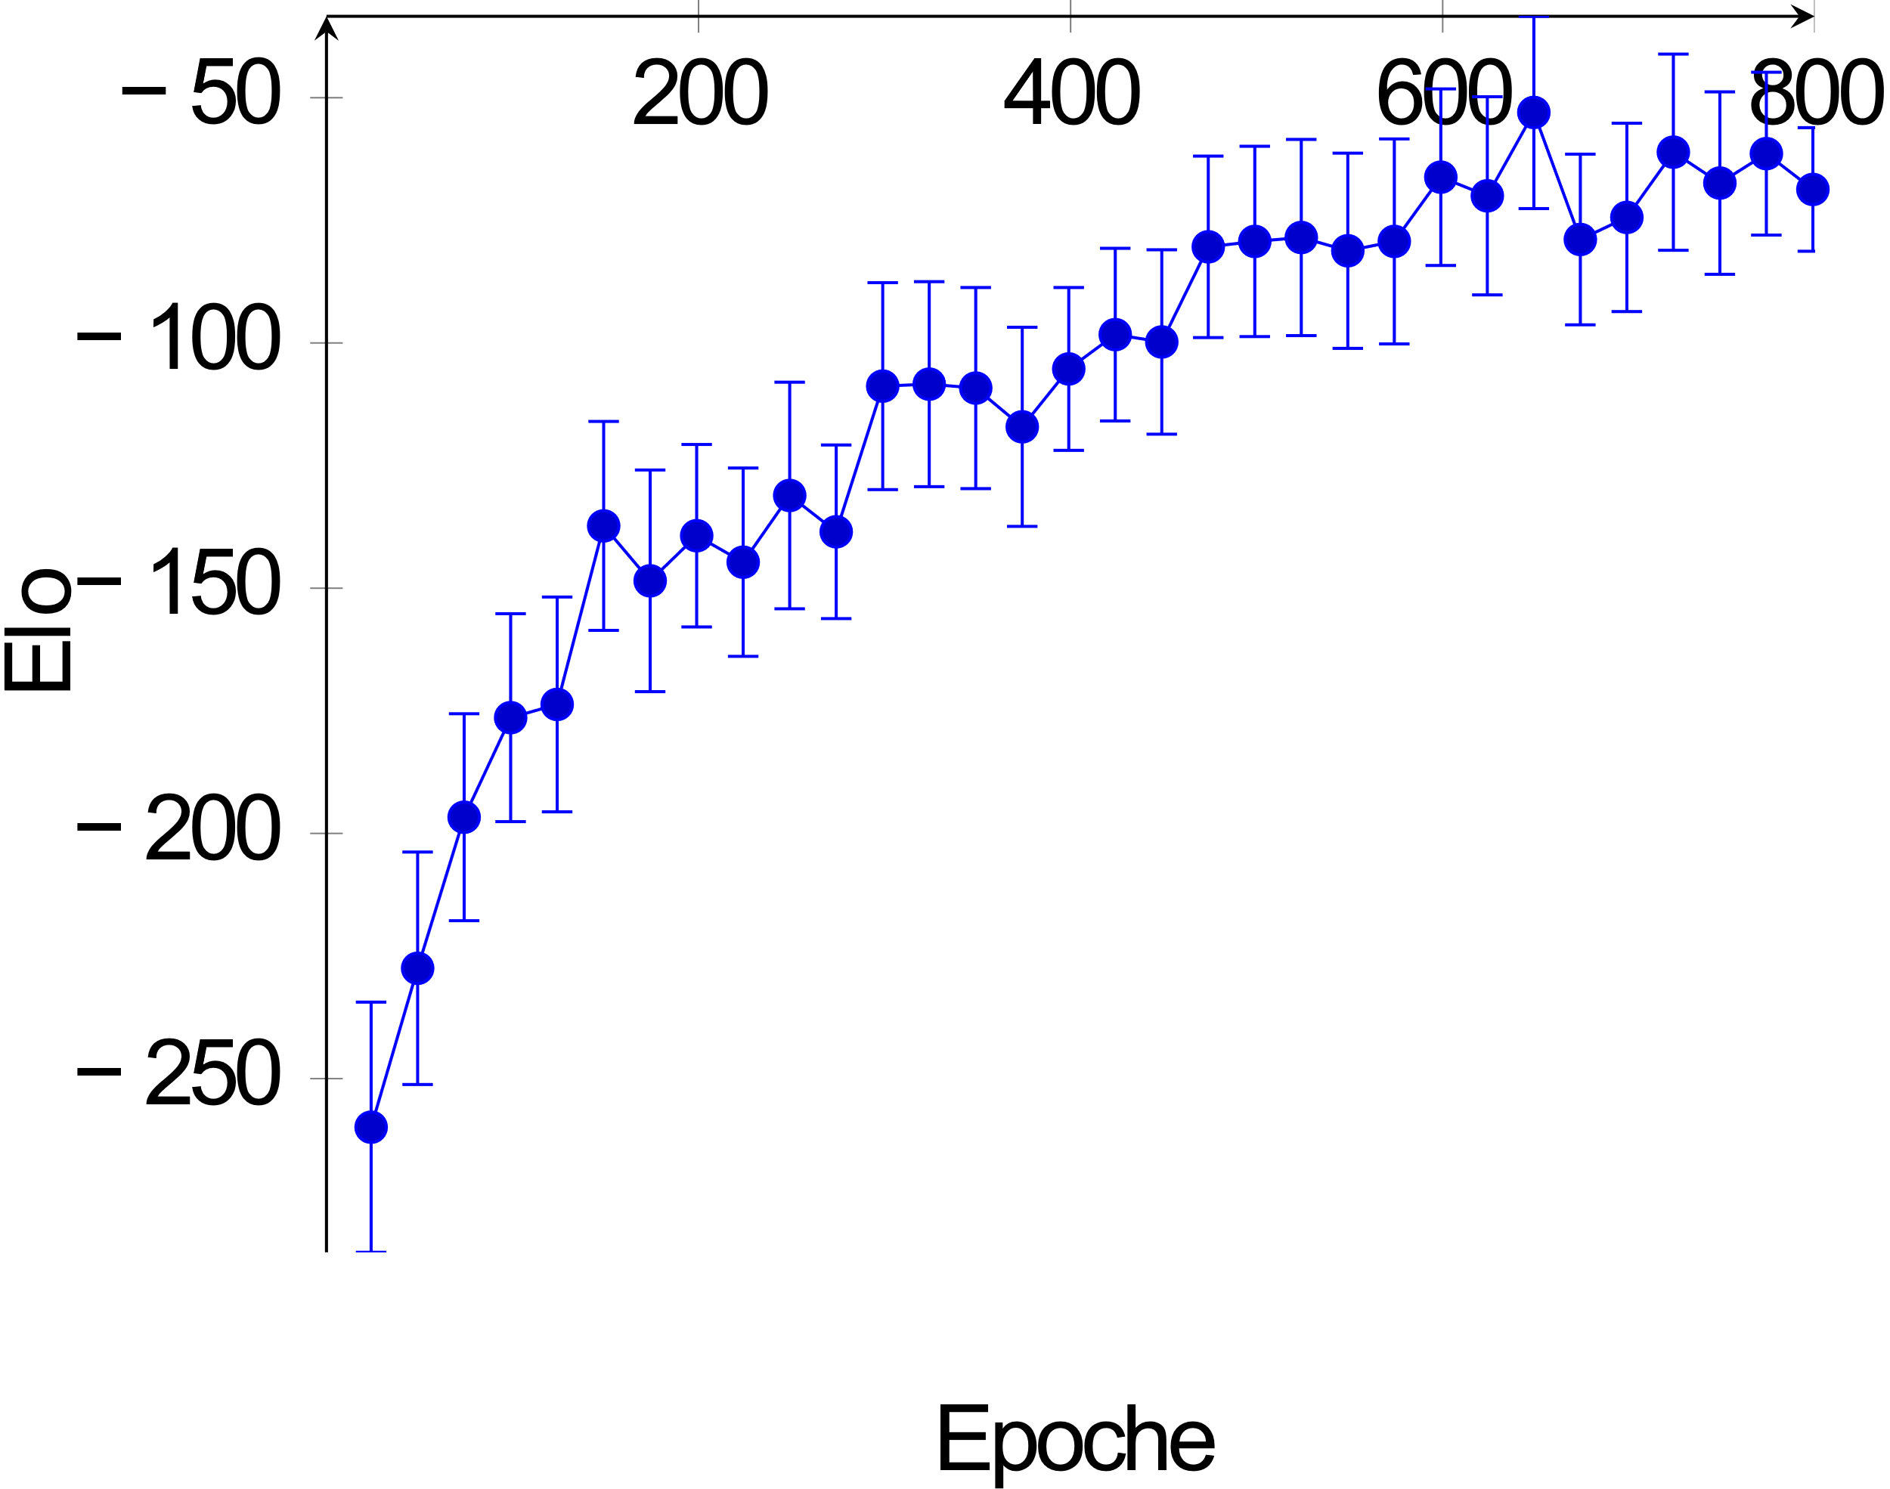
Elo-Entwicklung: Test 2
Training mit anderer Verlustfunktion
Test 2: Mittlere quadratische Fehler-Verlustfunktion

Slide 20
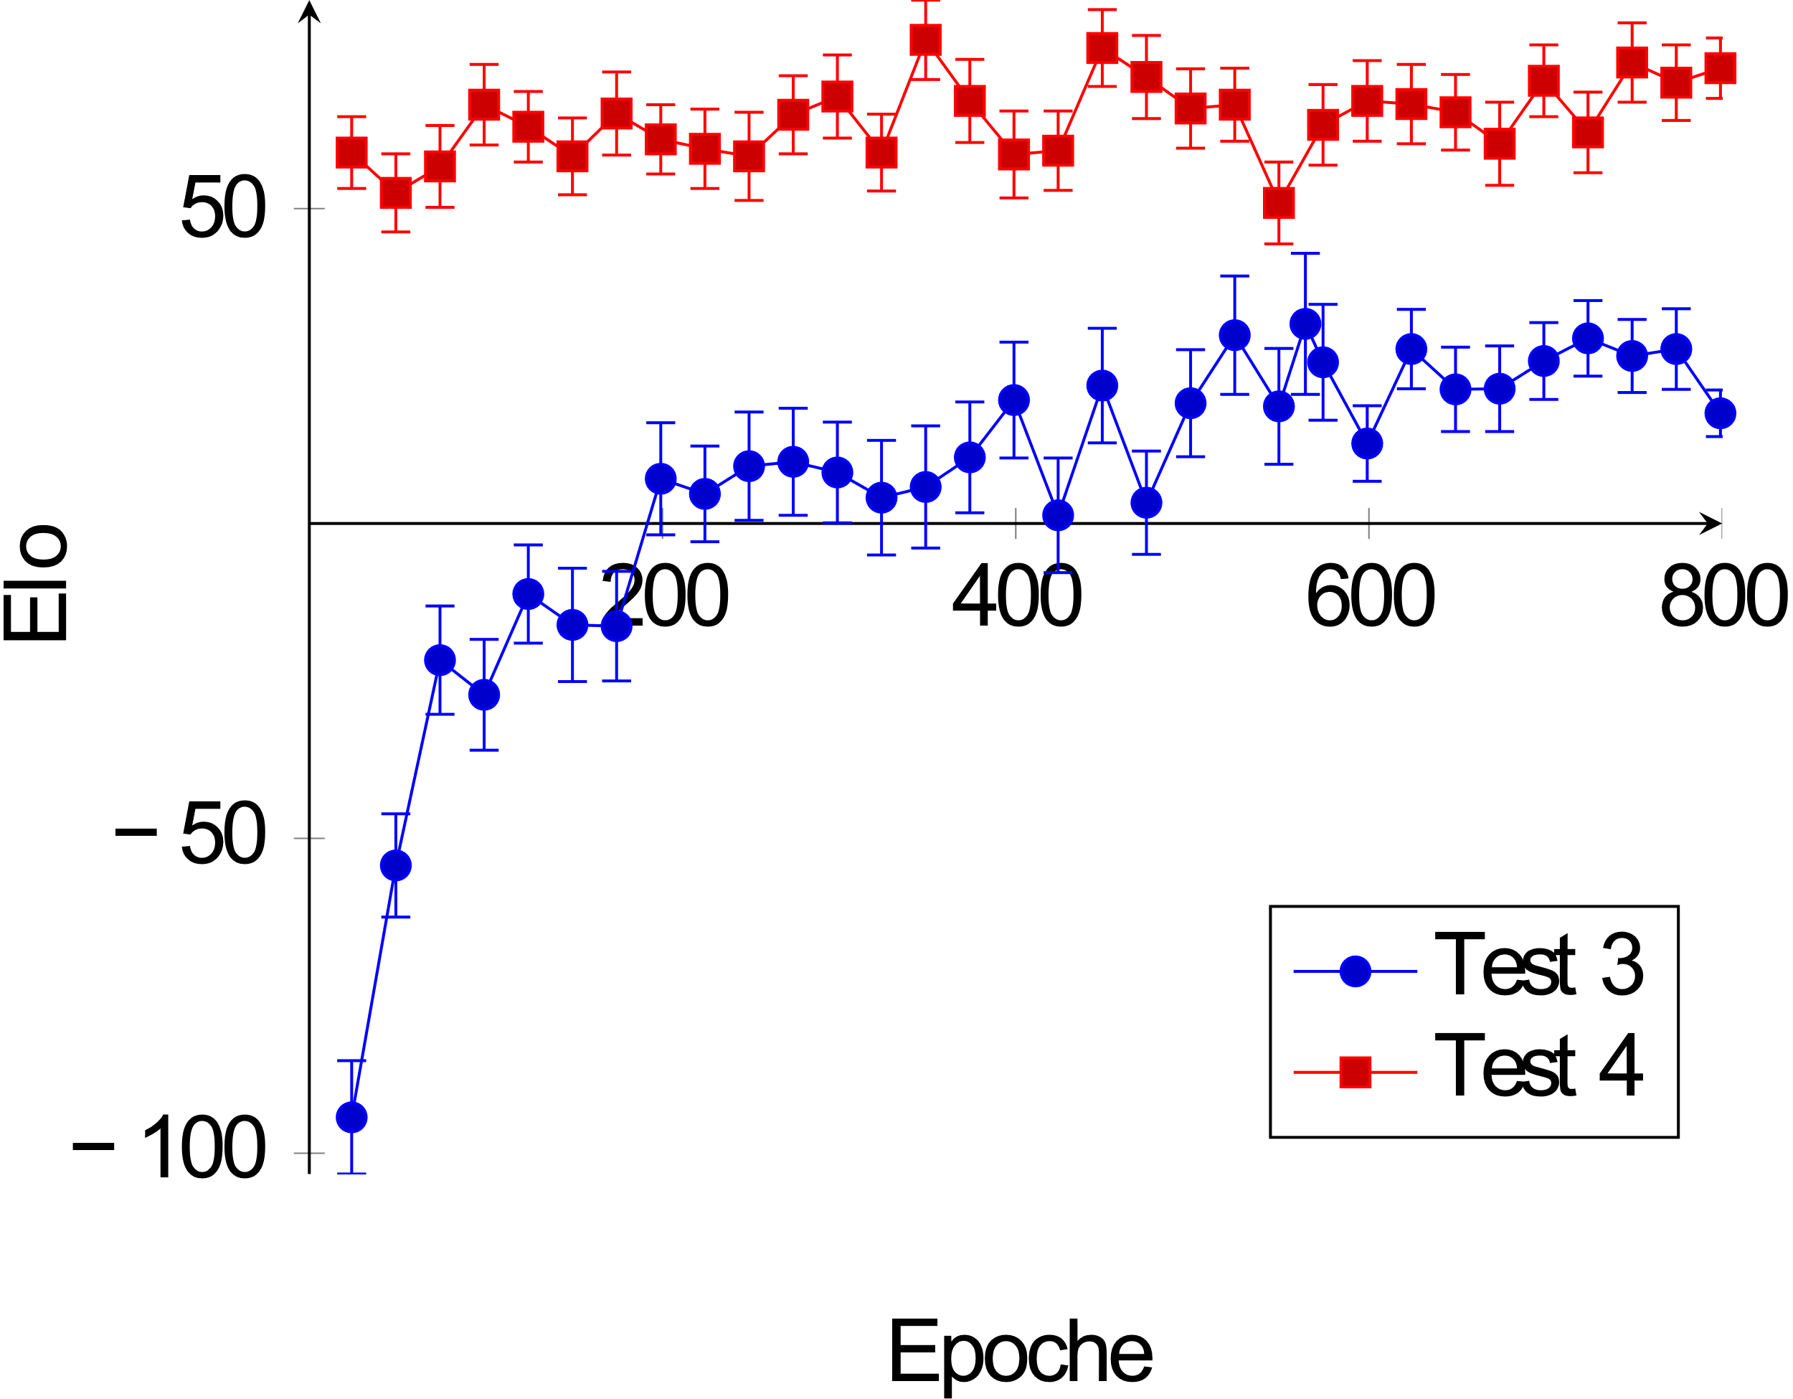
Elo-Entwicklung: Test 3 & 4
Training mit anderer Datenreihenfolge
Test 3: Training mit simplen 5000 Knotendaten
Test 4: Neutraining mit allen Daten

Slide 21
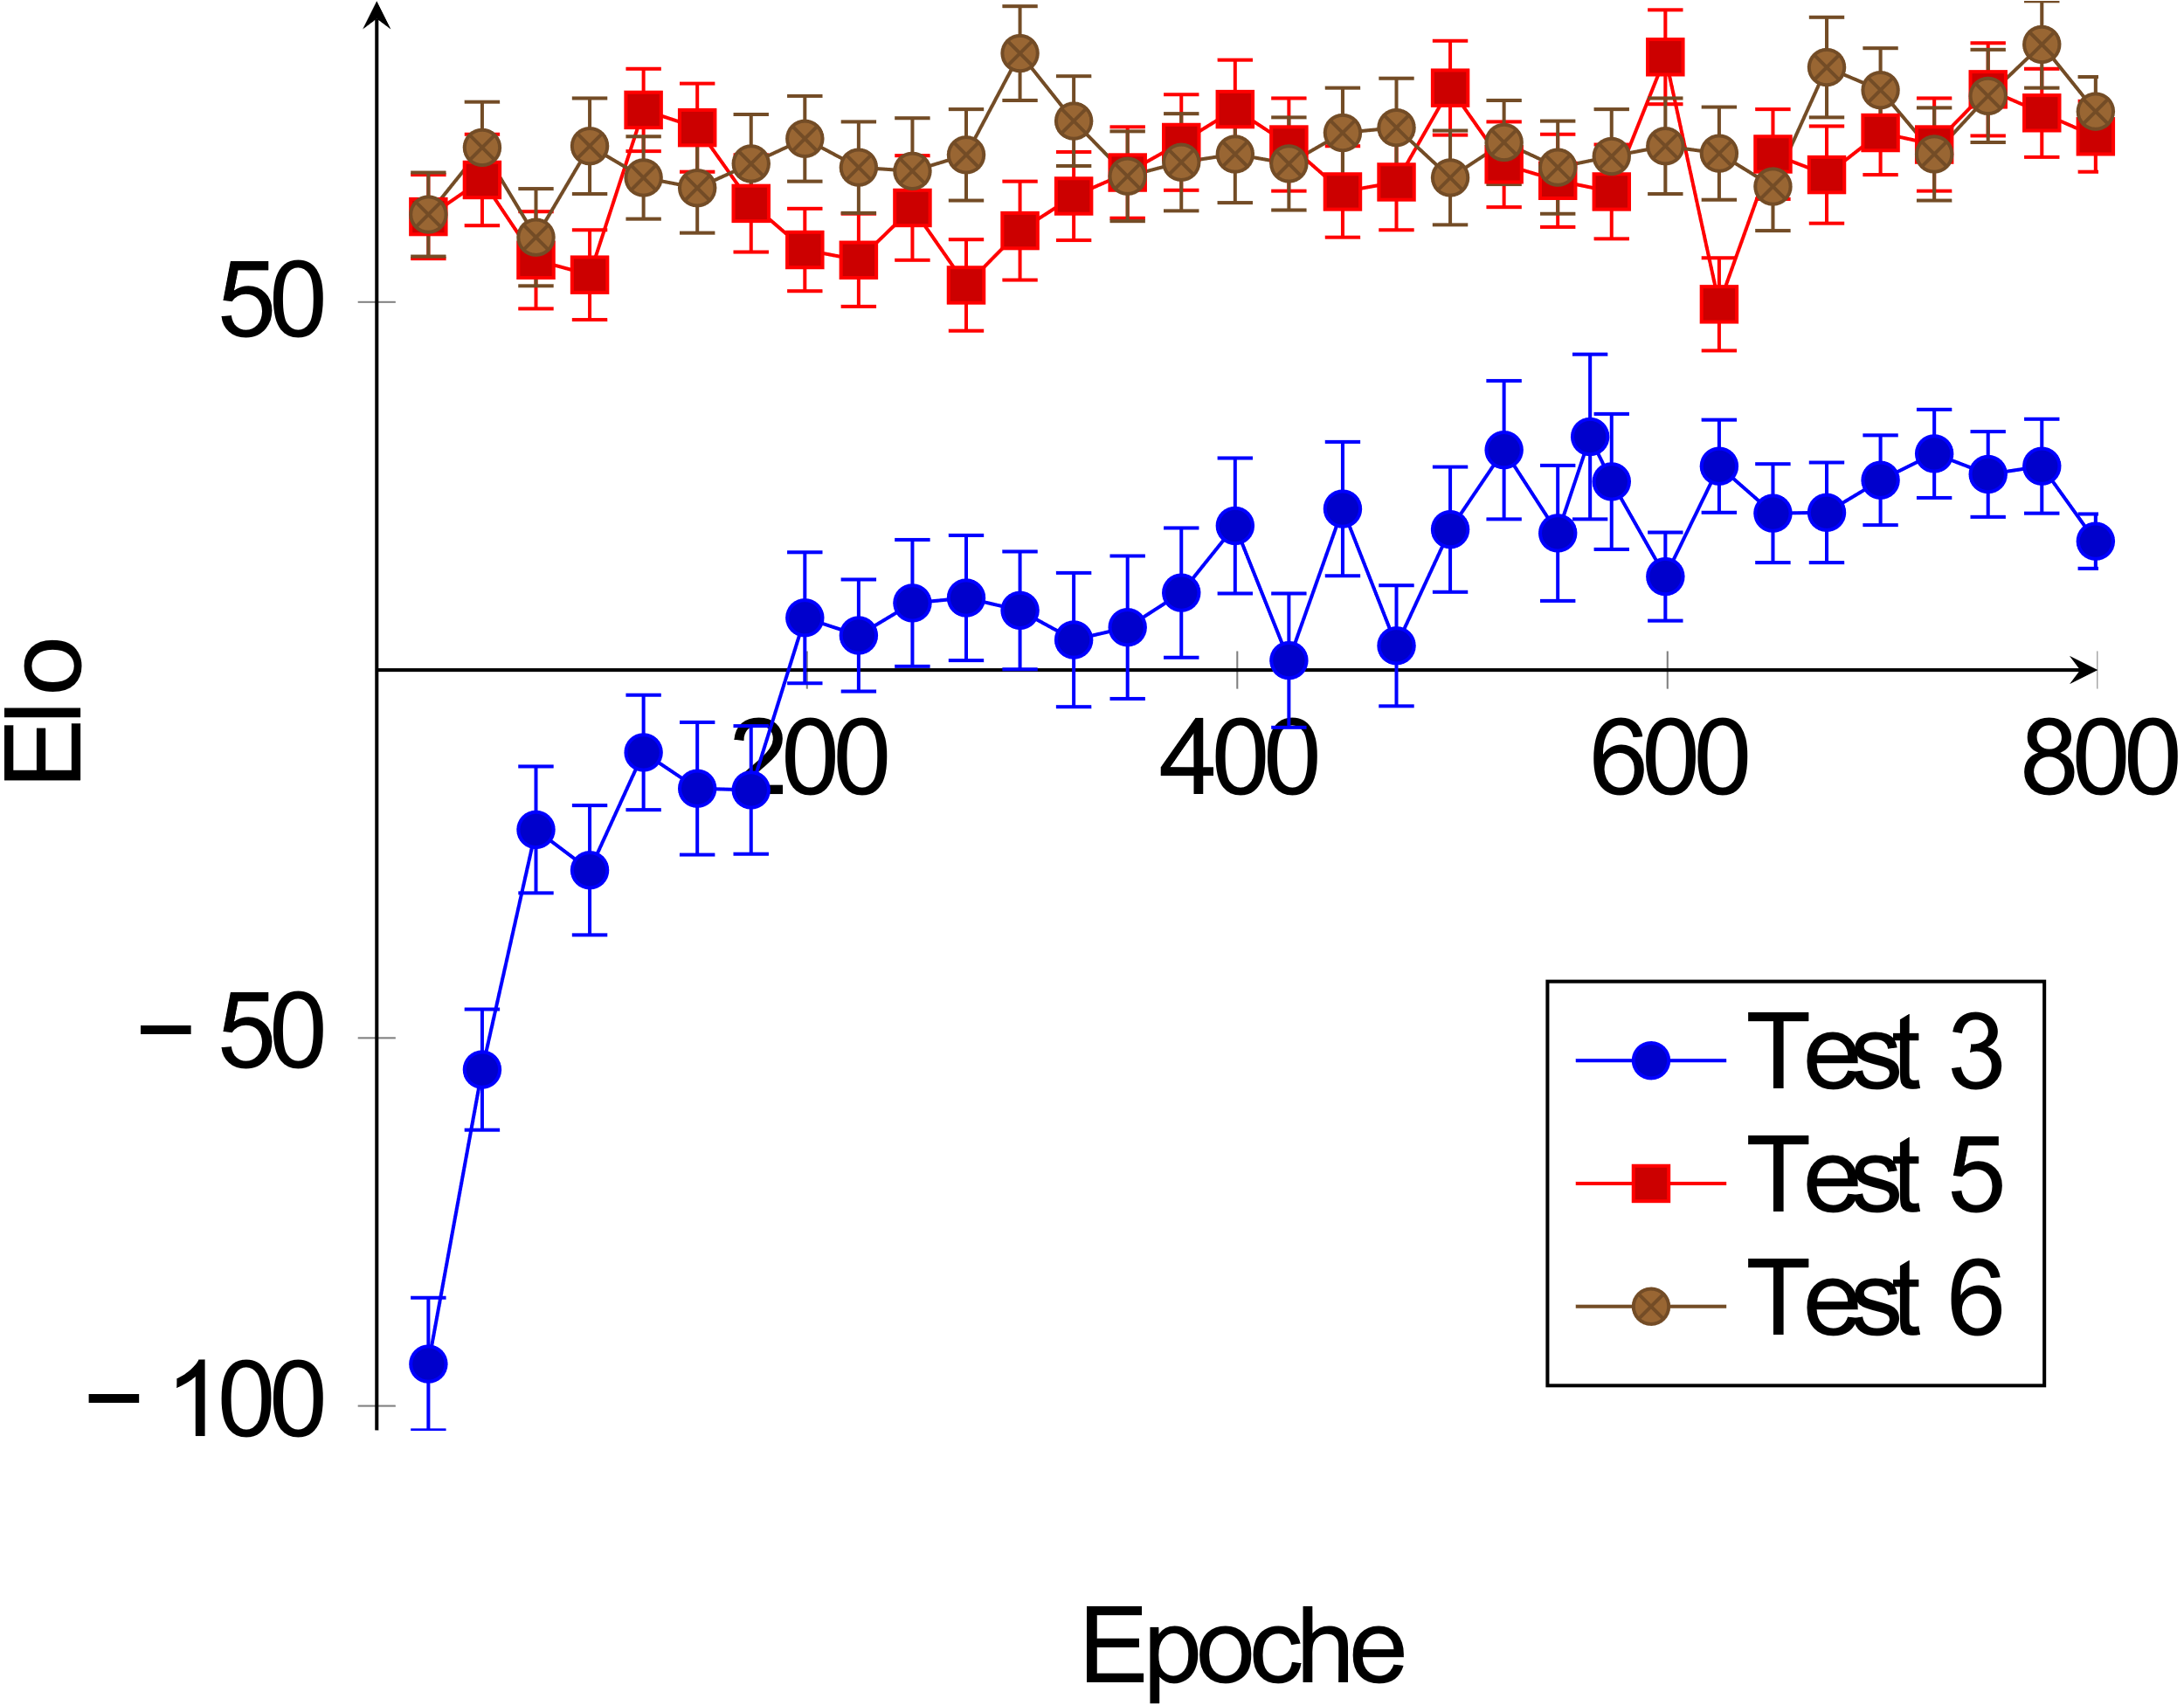
Elo-Entwicklung: Test 3, 5 & 6
Training mit anderer Datenreihenfolge
Test 3: Training mit simplen 5000 Knotendaten
Test 5: Neutraining mit Lc0 Daten
Test 6: Neutraining mit allen Daten

Slide 22
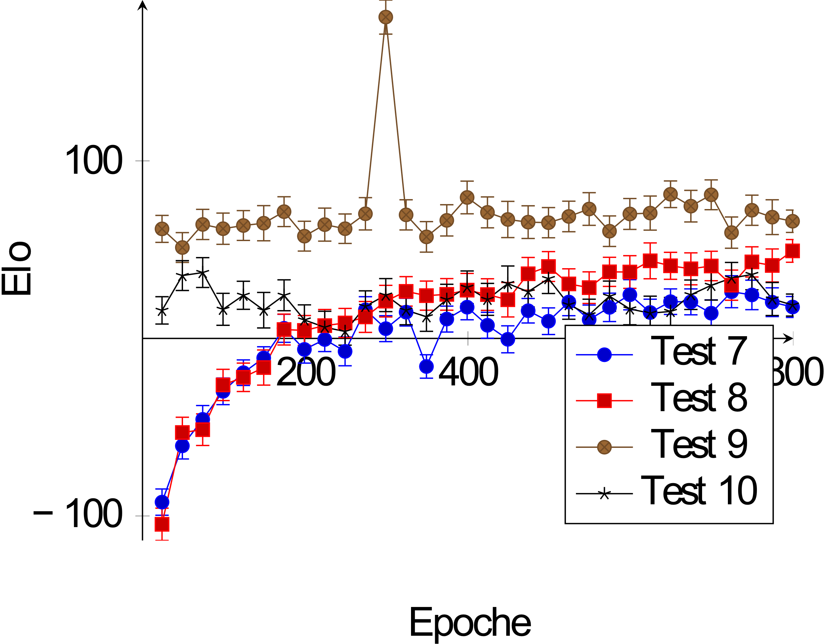
Elo-Entwicklung: Test 7, 8, 9 & 10
Training mit lambda 0,8
Test 7: Training mit simplen 5000 Knotendaten
Test 8: Training mit Lc0 Daten
Test 9: Neutraining von Test 7 mit Lc0 Daten
Test 10: Neutraining von Test 8 mit 5000 Knotendaten
⇒ Test 7 (Epoche 300) ist deutlich Stärker als Versionen zuvor

Slide 23
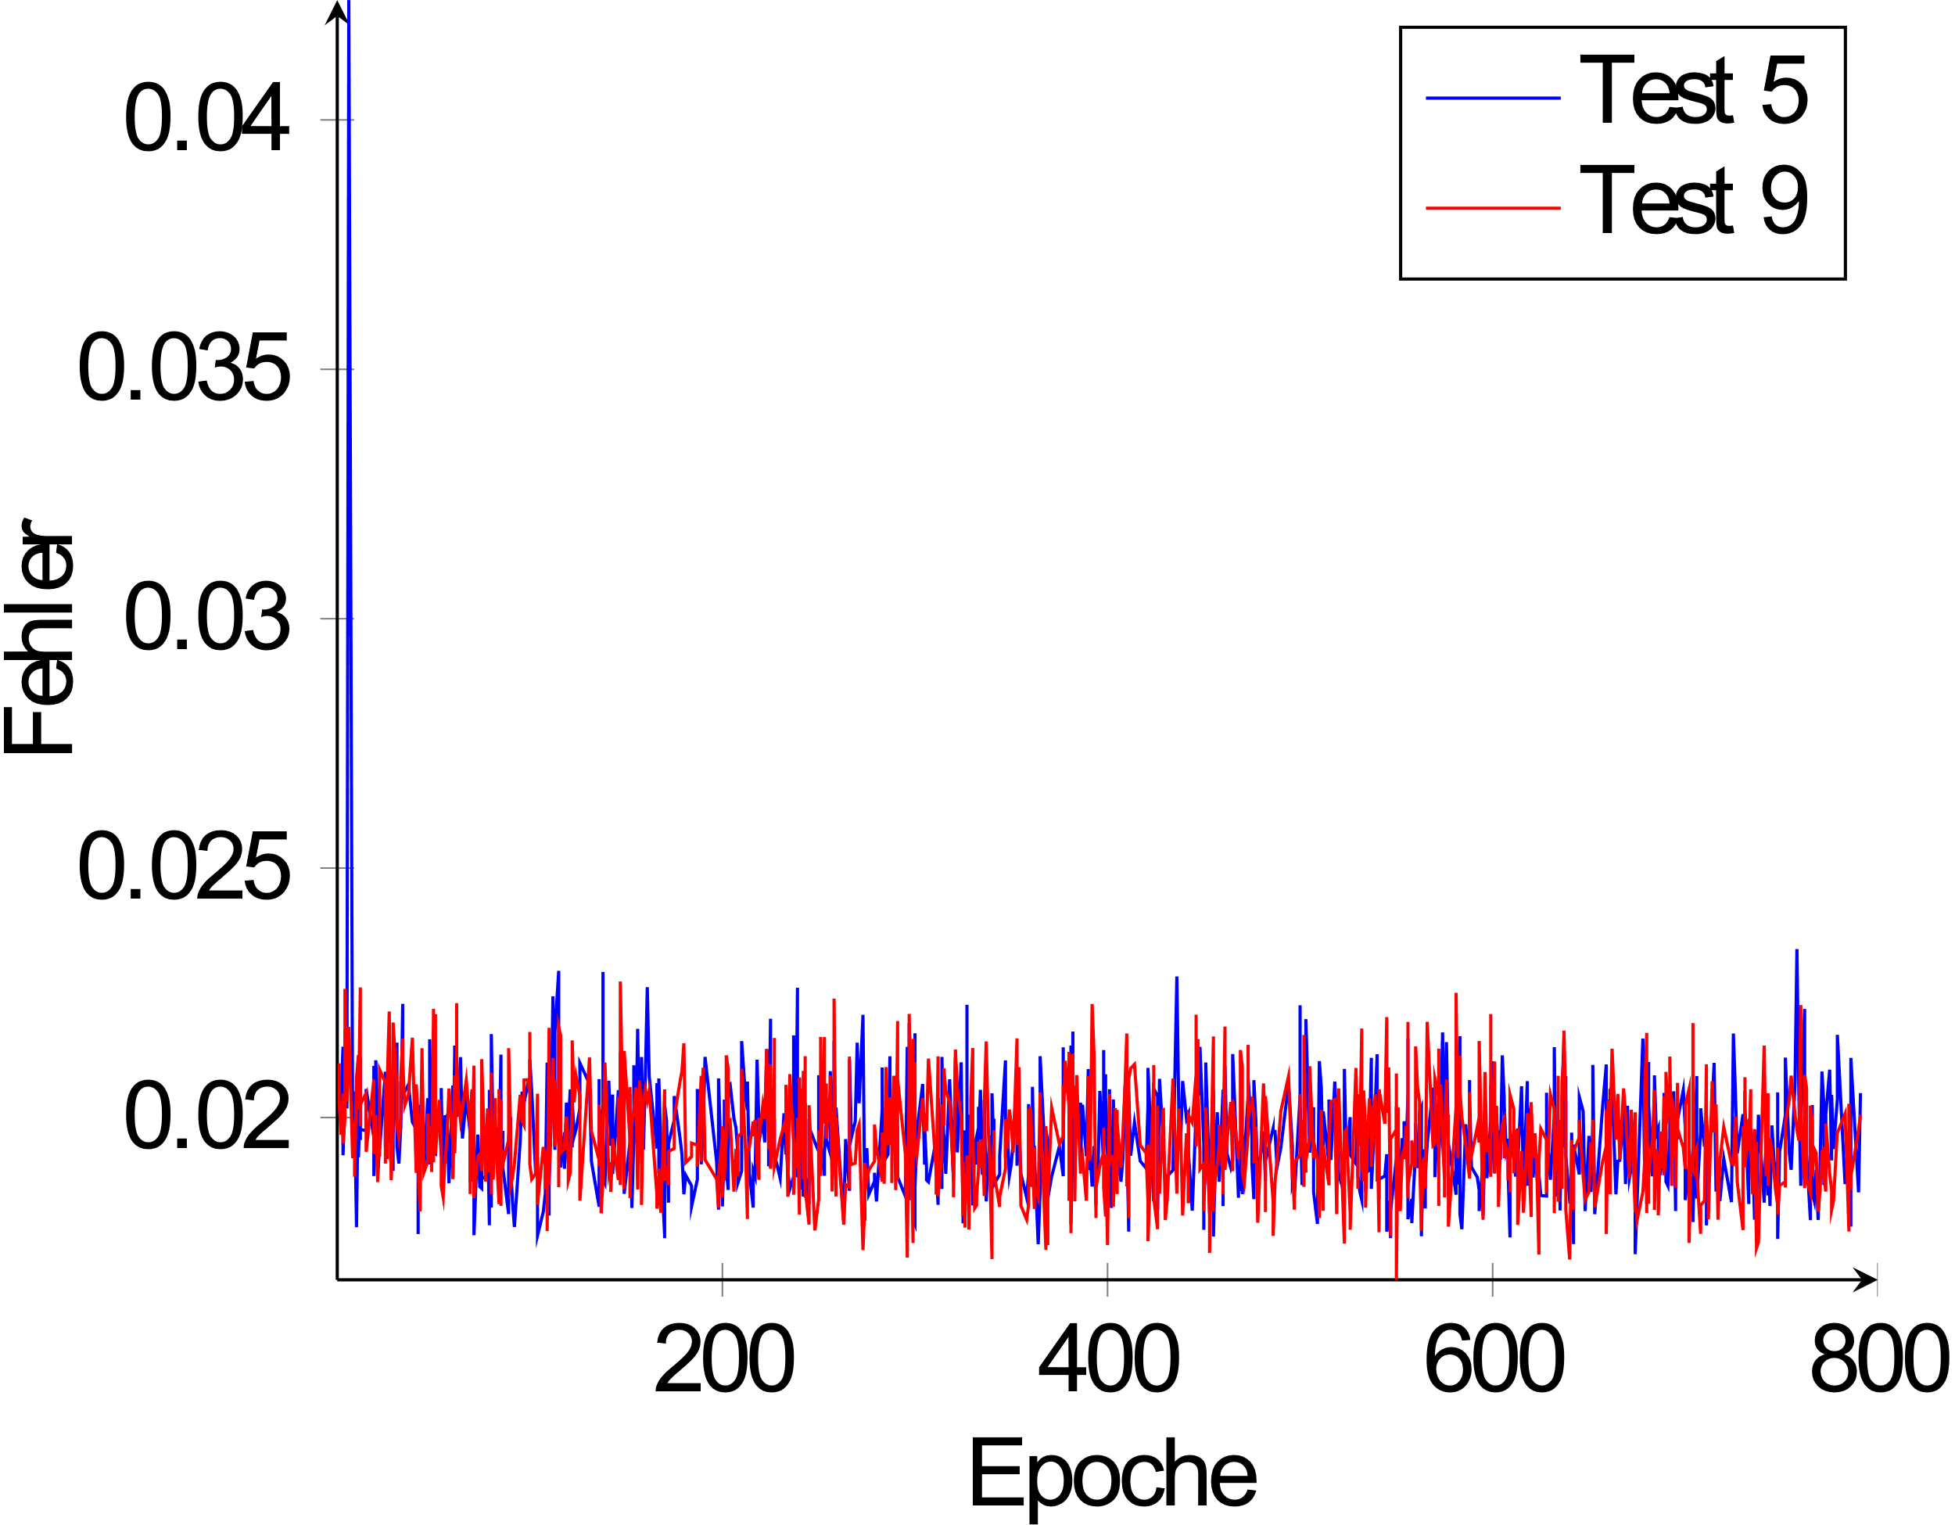
Elo-Entwicklung: Test 5 & 9 (Fehler)
Fehler der Testläufe 5 & 9
Fehler erklärt nicht den Spielstärke Ausreißer
⇒ Der Fehler ist kein guter Indikator der Spielstärke

Slide 24
Elo-Entwicklung: Test 11
Training mit anderem Optimierer
Test 11: Stufenweise Lernrate statt Adadelta

Slide 25
Elo-Entwicklung: Test 12
Training mit anderer Orientierung
Test 12: Horizontal gespiegeltes Schachbrett statt 180-Grad-Rotiertes

Slide 26
Elo-Entwicklung: Spielstärke-Ermittlung
Test Nr. | Gegner | Elo | Elo-Differenz | TC | Spiele | Siege | Remis
5 | HCE | - | 740,9 +- 24,4 | 10+0,1s | 10000 | 9786 | 101
5 | HCE | - | 767,0 +- 25,9 | 60+1s | 10000 | 9789 | 144
5 | Maverick 1.5 | 2578 | 92,1 +- 6,8 | 10+0,1s | 10000 | 5621 | 1254
5 | Maverick 1.5 | 2578 | 107,7 +- 6,3 | 60+1s | 10000 | 5437 | 1978
9 | Maverick 1.5 | 2578 | 80,8 +- 6,8 | 10+0,1s | 10000 | 5373 | 1445
9 | Maverick 1.5 | 2578 |  | 60+1s | 10000

Slide 27
Diskussion

Slide 28
Diskussion
Erfolge
Probleme

Slide 29
Diskussion: Erfolge
Reihenfolge und Art der Daten ist wichtig
Inklusion von DRFC Daten hat keinen messbaren Effekt
Klare Verbesserung gegenüber der HCE Version
Spielstärke von 2670,1 +- 6,8 in STC und 2685,7 +- 6.3 in LTC

Slide 30
Diskussion: Probleme
Großes Netz ⇒ lange Traningsdauer
Fehler ist unbrauchbar zur Ermittlung der Spielstärke
Neutraining immer mit Epoche 800 fortgeführt
UHO-Eröffnungsbuch endspricht nicht der Realität
Self-Play Elo ⇏ tatsächlicher Elo
Initiale Implementierung schwer zu Debuggen
Overfitting
Nicht Optimaler SIMD Code

Slide 31
Ausblick

Slide 32
Ausblick
Anderen Optimierungsalgorithmus verwenden (z. b. Adan)
Buckets
Feature Factorization
Eigene Trainingsdaten

Slide 33
Demo

Slide 34
Danke für Ihre Aufmerksamkeit
Bachelor-Thesis
Marvin Karhan
Mannheim, 14.10.2022

Slide 36
Überschrift der Textfolie Arial bold 22 pt, maximal zwei Zeilen Folienüberschrift
Mit seiner Aufnahme in die Elite war Knechts Leben auf eine andre Ebene verpflanzt, es war der erste und entscheidende Schritt in seiner Entwicklung geschehen.
Es geht durchaus nicht allen Eliteschülern so, dass die amtliche Aufnahme in die Elite mit dem innern Erlebnis der Berufung zusammenfällt. Das ist Gnade, oder wenn man es banal ausdrücken will: es ist ein Glücksfall.

Slide 37
Überschrift Textfolie mit Gliederung
Mit seiner Aufnahme in die Elite war Knechts Leben auf eine andre Ebene verpflanzt, es war der erste und entscheidende Schritt in seiner Entwicklung geschehen.
Es geht durchaus nicht allen Eliteschülern so
Die amtliche Aufnahme in die Elite mit dem innern Erlebnis der Berufung zusammenfällt.
Das ist Gnade, oder wenn man es banal ausdrücken will: es ist ein Glücksfall.
Mit seiner Aufnahme in die Elite war Knechts Leben auf eine andre Ebene verpflanzt, es war der erste und entscheidende Schritt in seiner Entwicklung geschehen.

Slide 38
Überschrift Bildfolie – Vollbild
VOLLBILD
Positionierungsfläche für vollformatige Bilder. Bitte in linker oberer Ecke beginnen.
Bis maximal rechte und/oder untere Begrenzung, ggf. Bild beschneiden.

Slide 39
Überschrift Bildfolie – zwei Bilder mit Text
BILD
Positionierungsfläche für Bilder.
Bitte in linker oberer Ecke beginnen.
Bis maximal rechte und/oder untere Begrenzung, ggf. Bild beschneiden.
BILD
Positionierungsfläche für Bilder.
Bitte in linker oberer Ecke beginnen.
Bis maximal rechte und/oder untere Begrenzung, ggf. Bild beschneiden.
Mit seiner Aufnahme in die Elite war Knechts Leben auf eine andre Ebene verpflanzt.
Es war der erste und entscheidende Schritt in seiner Entwicklung geschehen.

Slide 40
Überschrift Bildfolie – Text-Bild-Kombination
BILD
Positionierungsfläche für Bilder.
Bitte in linker oberer Ecke beginnen.
Bis maximal rechte und/oder untere Begrenzung, ggf. Bild beschneiden.
Es war der erste und entscheidende Schritt in seiner Entwicklung geschehen.
Die amtliche Aufnahme in die Elite mit dem innern
Erlebnis der Berufung zusammenfällt.
Es geht durchaus nicht allen Eliteschülern so

Slide 41
Überschrift Säulendiagramm

Slide 42
Überschrift Balkendiagramm

Slide 43
Überschrift Liniendiagramm

Slide 44
Überschrift Tortendiagramm

Slide 45
Überschrift Tabelle
Rubrik 1 | Rubrik 2 | Rubrik 3 | Rubrik 4
Zeile 1 | Wert A | Wert B | Wert C
Zeile 2 | Wert D | Wert E | Wert F
Zeile 3 | Wert G | Wert H | Wert I
Zeile 4 | Wert J | Wert K | Wert L

Slide 46
Überschrift Ablaufdiagramm 4 Phasen
Phase 1
Phase 2
Phase 3
Phase 4
Stichwort 1
Stichwort 2
Stichwort 1
Stichwort 2
Stichwort 1
Stichwort 2
Stichwort 1
Stichwort 2

Slide 47
Überschrift Ablaufdiagramm 6 Phasen
Phase 1
Phase 2
Phase 3
Phase 4
Phase 5
Phase 6
Stichwort 1
Stichwort 2
Stichwort 1
Stichwort 2
Stichwort 1
Stichwort 2
Stichwort 1
Stichwort 2
Stichwort 1
Stichwort 2
Stichwort 1
Stichwort 2

Slide 48
Überschrift Organigramm
Funktion
Name
Funktion
Name
Funktion
Name
Funktion
Name
Funktion
Name
Funktion
Name
Funktion
Name
Funktion
Name
Funktion
Name
Funktion
Name
Funktion
Name
Funktion
Name
Funktion
Name

